Slide 1
讲道
常在我里面
讲道：陈永安 牧师
经文：徒8:26-40；约壹4:7-21；约15:1-8
Notes:
请注意修改证道题目和讲员
标题为42

Slide 2
1. 引言
亲爱的弟兄姐妹，愿你们平安，让我们彼此问安。
Notes:
请注意修改证道题目和讲员
标题为42

Slide 3
1. 引言
今天的讲题：常在我里面。
刚才读经，都在劝我们，要常在神的里面，神就是爱，常在神里面的，就会彼此相爱，那些不认识神的人，看见基督徒的生命，就会看见神。
Notes:
请注意修改证道题目和讲员
标题为42

Slide 4
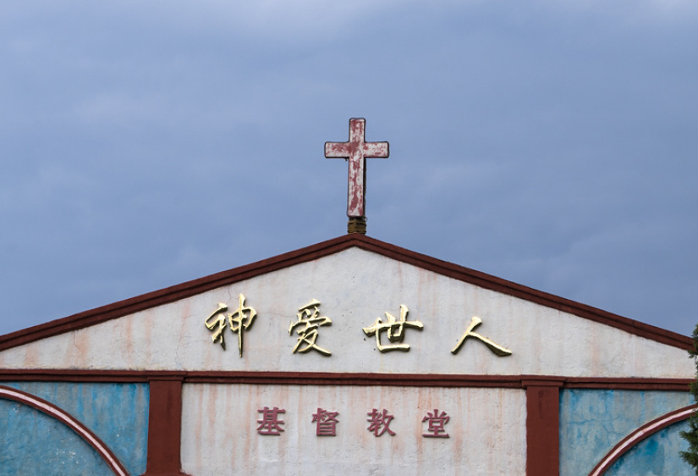
1. 引言
对于基督徒来说，约翰说，若果我们常在神的爱里，我们也能活出爱，让人看见神的爱。
Notes:
请注意修改证道题目和讲员
标题为42

Slide 5
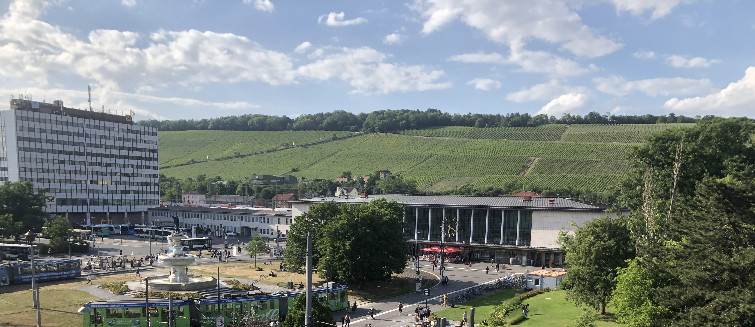
2. 葡萄树与枝子的比喻
约翰福音15章，耶稣说，「我是真葡萄树，我父是栽培的人。」（15:1）又说：「我是葡萄树，你们是枝子。」（15:5）
Notes:
请注意修改证道题目和讲员
标题为42

Slide 6
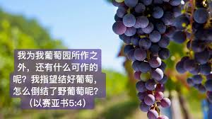
2. 葡萄树与枝子的比喻
这个比喻对犹太人来说，一点也不陌生，以赛亚书5章的葡萄园之歌，已经用葡萄园比作以色列，但卻结出野葡萄。
Notes:
请注意修改证道题目和讲员
标题为42

Slide 7
2. 葡萄树与枝子的比喻
神所要的果子是什么呢？
葡萄园之歌说，「7万军之耶和华的葡萄园就是以色列家；他所喜爱的树就是犹大人。他指望的是公平，谁知倒有暴虐；指望的是公义，谁知倒有冤声。」（赛5:7）
Notes:
请注意修改证道题目和讲员
标题为42

Slide 8
2. 葡萄树与枝子的比喻
在赛27章，却是新葡萄园之歌，神没有放弃祂所爱的葡萄园。
「3我－耶和华是看守葡萄园的；我必时刻浇灌，昼夜看守，免得有人损害。」（赛27:3）
Notes:
请注意修改证道题目和讲员
标题为42

Slide 9
2. 葡萄树与枝子的比喻
耶稣引用以赛亚书的葡萄园之歌，
并将自己放在其中，耶稣就是葡萄树，
父是栽培的人。
耶稣成为了我们的一分子，我们成了葡萄树的枝子。
Notes:
请注意修改证道题目和讲员
标题为42

Slide 10
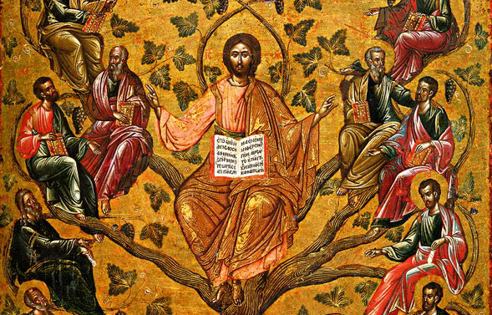
2. 葡萄树与枝子的比喻
Notes:
请注意修改证道题目和讲员
标题为42

Slide 11
3. 门徒的处境
耶稣为什么要说这比喻？耶稣在什么时候说这比喻？
这是在最后的晚餐时说的⋯
Notes:
请注意修改证道题目和讲员
标题为42

Slide 12
3. 门徒的处境
门徒面对即将要来到的考验，门徒可能会跌倒，可能会离开所相信的道，
路22:31，「31主又说：「西门！西门！撒但想要得着你们，好筛你们像筛麦子一样；」
Notes:
请注意修改证道题目和讲员
标题为42

Slide 13
3. 门徒的处境
耶稣带着一种末世观来说这比喻，意思是耶稣和门徒，都要为即将来到的事作准备。
死亡、分离、出卖、人性的软弱，通通即将发生，这才真正考验着信仰。
Notes:
请注意修改证道题目和讲员
标题为42

Slide 14
3. 门徒的处境
今天所读的使徒行传中，腓利在司提反的殉道后，在逃命当中，仍能坚守信仰，跟随圣灵的带领，向太监传福音。
他没有因为环境而灰心失望，而是更捉紧信仰，和别人分享信仰，随走随传。
Notes:
请注意修改证道题目和讲员
标题为42

Slide 15
4. 我门的处境
面对困难的时候，我们能否持守神的话。
在看似混乱的处境，没有秩序的情况，我们是否仍然相信神？
在绝望时，仍然对信仰有盼望？
在困难时，仍然能彼此相爱？
Notes:
请注意修改证道题目和讲员
标题为42

Slide 16
4. 我门的处境
不单应对个人生命的问题，我们怎样面对所身处的世界：
在价值撕裂的社会；
在各地战争的爆发；
在气候变化的灾难中；
在经济不景的时候；
面临AI的挑战，在更好的生活及不明朗中；
一个将人异化的社会；
Notes:
请注意修改证道题目和讲员
标题为42

Slide 17
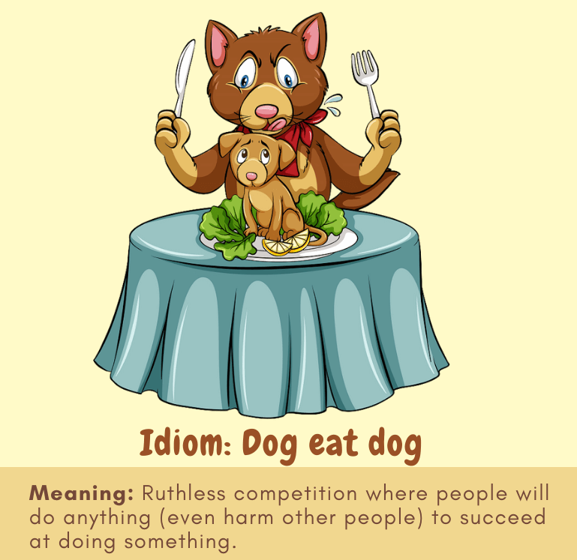
4. 我门的处境
不单应对个人生命的问题，我们怎样面对所身处的世界：
在dog eat dog 的社会，在吃人血馒头的社会，人在追求成功，而不昔伤害别人，不是要伤害别人，就是被人伤害⋯
Notes:
请注意修改证道题目和讲员
标题为42

Slide 18
4. 我门的处境
耶稣用这比喻，所要说的是：「4你们要常在我里面，我也常在你们里面。」（约15:4）又说：「7 你们若常在我里面，我的话也常在你们里面，凡你们所愿意的，祈求，就给你们成就。」（约15:7）
Notes:
请注意修改证道题目和讲员
标题为42

Slide 19
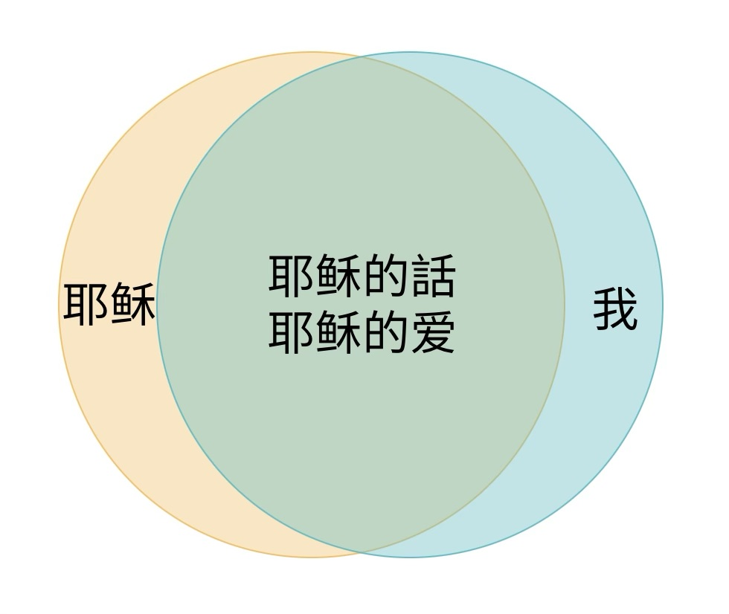
4. 我门的处境
图一 初信时， 耶稣的话， 耶稣的爱， 吸引我， 常在耶稣里，耶稣在我里面。
Notes:
请注意修改证道题目和讲员
标题为42

Slide 20
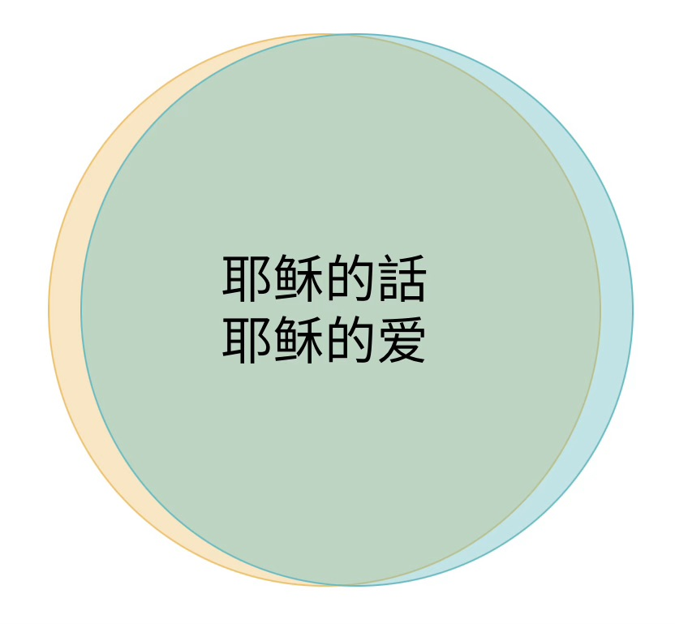
4. 我门的处境
图二 信仰进深， 熟读圣经， 圣灵引导， 活出基督， 彼此相爱， 我就是基督。
Notes:
请注意修改证道题目和讲员
标题为42

Slide 21
4. 我门的处境
约壹4:12-13，「12 从来没有人见过神，我们若彼此相爱，神就住在我们里面，爱他的心在我们里面得以完全了。13 神将他的灵赐给我们，从此就知道我们是住在他里面，他也住在我们里面。」
Notes:
请注意修改证道题目和讲员
标题为42

Slide 22
4. 我门的处境
约壹4:15-16，又说：「 15 凡认耶稣为神儿子的，神就住在他里面，他也住在神里面。16 神爱我们的心，我们也知道也信。神就是爱；住在爱里面的，就是住在神里面，神也住在他里面。」
Notes:
请注意修改证道题目和讲员
标题为42

Slide 23
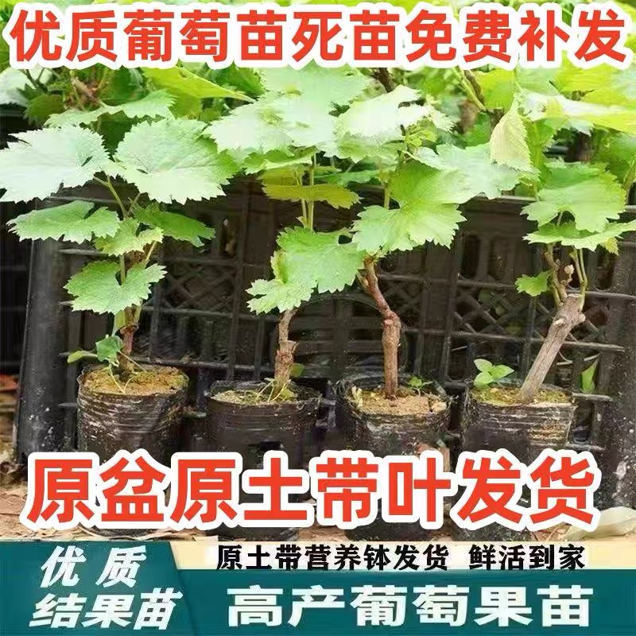
4. 我门的处境
耶稣强调，祂是「真」葡萄树⋯
Notes:
请注意修改证道题目和讲员
标题为42

Slide 24
4. 我门的处境
这果子，就是神的爱⋯
「我们若彼此相爱，神就住在我们里面，爱他的心在我们里面得以完全了。」
从神而来的爱，是真实的爱，和世间的爱不一样，从神而来的爱，不带着恐惧、操控、期望、条件，不是扭曲的爱。
Notes:
请注意修改证道题目和讲员
标题为42

Slide 25
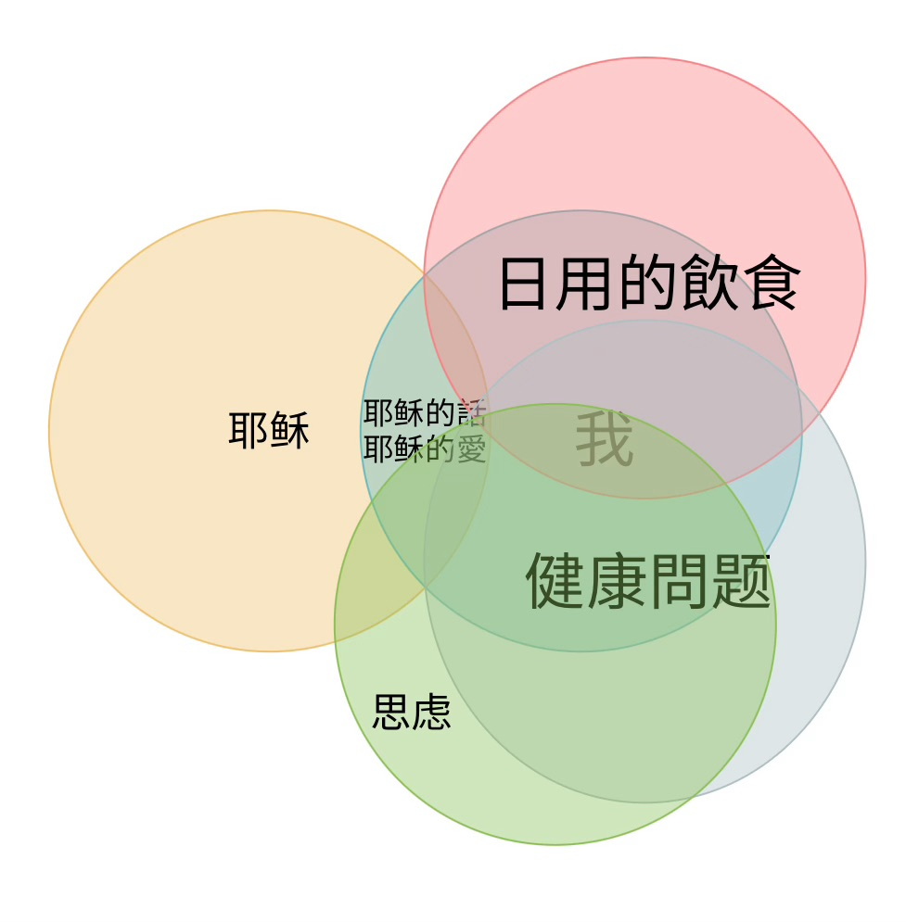
4. 我门的处境
图三 基督徒 不进则退
Notes:
请注意修改证道题目和讲员
标题为42

Slide 26
4. 我门的处境
刚才的三幅图，大家觉得自己比较像那一幅？
Notes:
请注意修改证道题目和讲员
标题为42

Slide 27
4. 我门的处境
你会羡慕成为那一种基督徒呢？
这三幅图中，你会否想起某些基督徒的模样？
Notes:
请注意修改证道题目和讲员
标题为42

Slide 28
5. 总结
葡萄树与枝子的比喻，再次提醒我们要追求「图二」的方向，常在耶稣的爱里，在耶稣的话里，让我们与基督结连，让人在我们身上，看见神。
Notes:
请注意修改证道题目和讲员
标题为42

Slide 29
5. 总结
耶稣说：「你们要常在我里面，我也常在你们里面。」（约15:4）
又说：「你们若常在我里面，我的话也常在你们里面，凡你们所愿意的，祈求，就给你们成就。」（约15:7）
Notes:
请注意修改证道题目和讲员
标题为42

Slide 30
5. 总结
在看似混乱的处境，没有秩序的情况，仍然相信神
在绝望时，仍然对信仰有盼望
在困难时，仍然能彼此相爱
Notes:
请注意修改证道题目和讲员
标题为42

